Slide 1

Introdução ao Visual Studio e Visual C#
Prof. Igor Conrado Alves de Lima – prof.igor@microcamp.com.br

Slide 2
Visual Studio

Slide 3
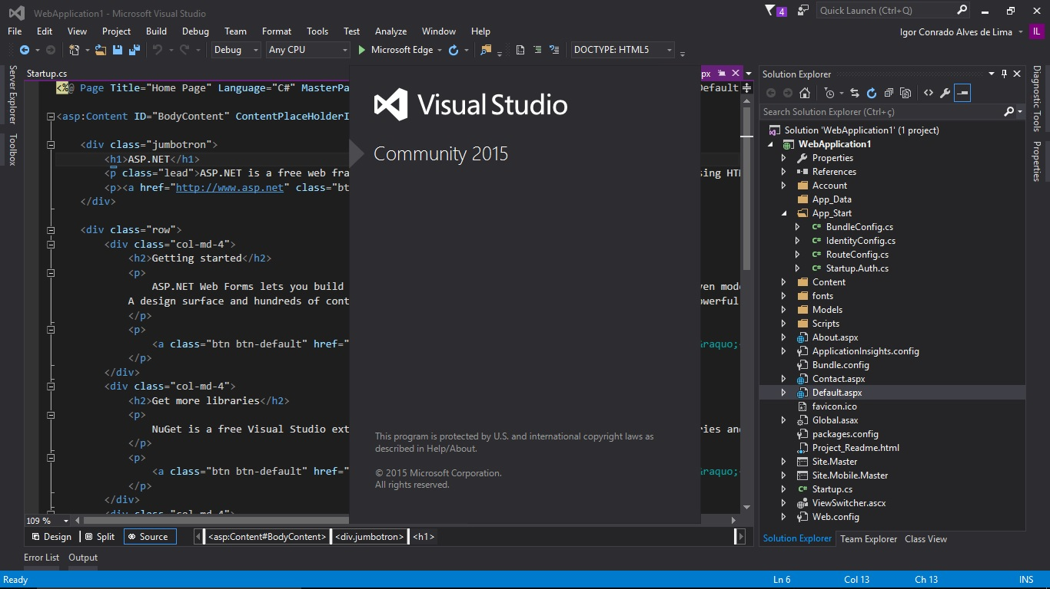

Slide 4
Visual Studio
É uma ferramenta de desenvolvimento completa que atende praticamente a todas as plataformas de desenvolvimento, como:
Web
Windows/Client
Dispositivos Móveis (Windows Phone, Android e iOS)
Computação em Nuvem
Internet das Coisas - IoT

Slide 5
Visual Studio
Hoje o Visual Studio 2015 possui 3 versões:
Visual Studio Enterprise
Visual Studio Professional
Visual Studio Community Edition
A versão Community é totalmente gratuita e permite também a criação de todo tipo de aplicação.
O Visual Studio pode também ser utilizado na versão Português
Faça o download no site: http://www.visualstudio.com/

Slide 6
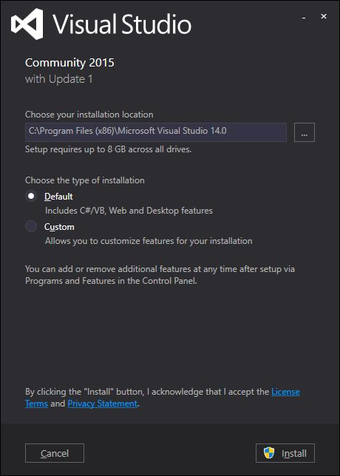
Visual Studio

Slide 7
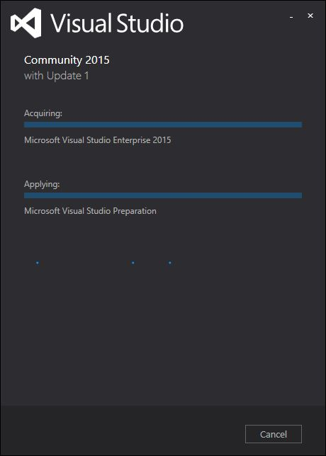
Visual Studio

Slide 8
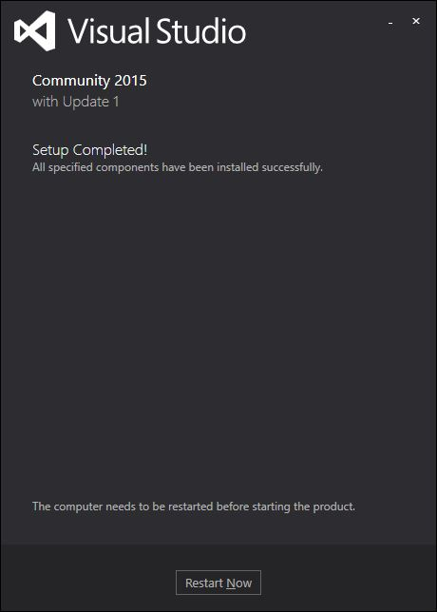
Visual Studio

Slide 9
Visual Studio - Linguagens
O Visual Studio suporta uma infinidade de linguagens, mas nativamente, quando você instala a ferramenta, nós temos:
C#
Visual Basic
Visual C++
Visual F#

Slide 10
Visual Studio – Desenvolvimento Web
Podemos desenvolver para web com Visual Studio, através de templates, que são modelos de aplicações utilizáveis e que agilizam o processo de desenvolvimento.
Hoje podemos criar aplicações:
WebForms
Asp.Net MVC
Asp.Net WebAPI
HTML / CSS / JavaScript

Slide 11
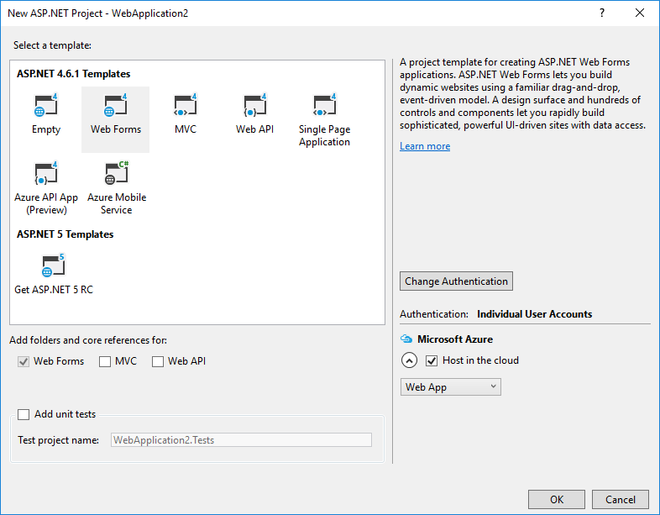
Visual Studio – Desenvolvimento Web
Templates para Web no Visual Studio 2015:

Slide 12
Visual Studio – Ferramentas
Temos diversas ferramentas integradas ao Visual Studio, que auxiliam o desenvolvimento e tornam o desenvolvedor muito mais produtivo, por exemplo:
Nuvem do Microsoft Azure totalmente integrado
Gerenciamento do Ciclo de Vida das Aplicações (ALM) com Visual Studio Online e Team Foundation Server
Integração com GitHub, um dos maiores portais de código open source
Gerenciamento de Banco de Dados SQL integrado
Emuladores de dispositivos como Windows Phone e até mesmo Android
Publicação de aplicações web diretamente na nuvem

Slide 13
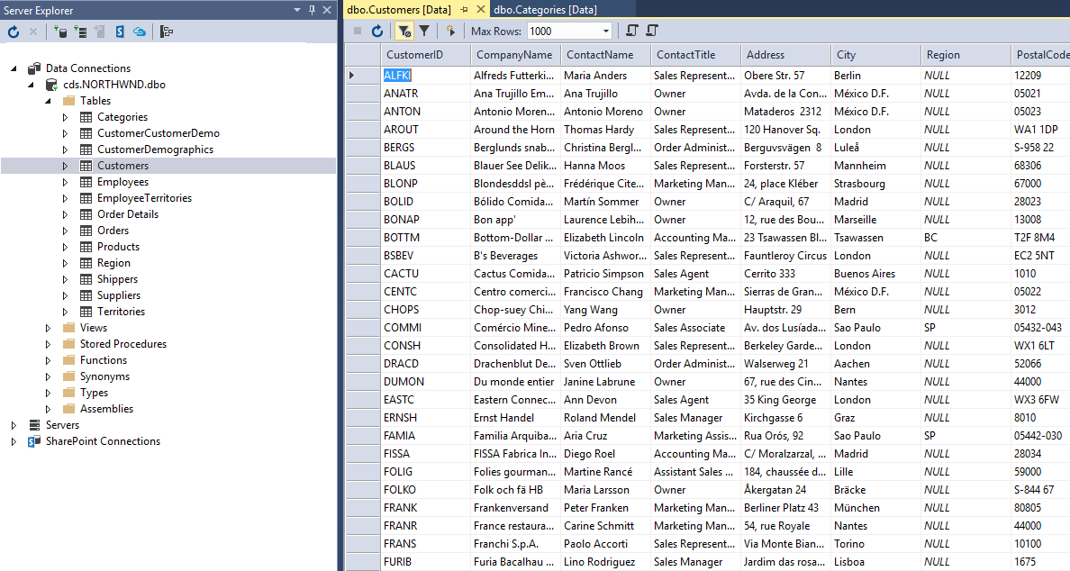
Visual Studio – Ferramentas - SQL
Integração com SQL Server

Slide 14
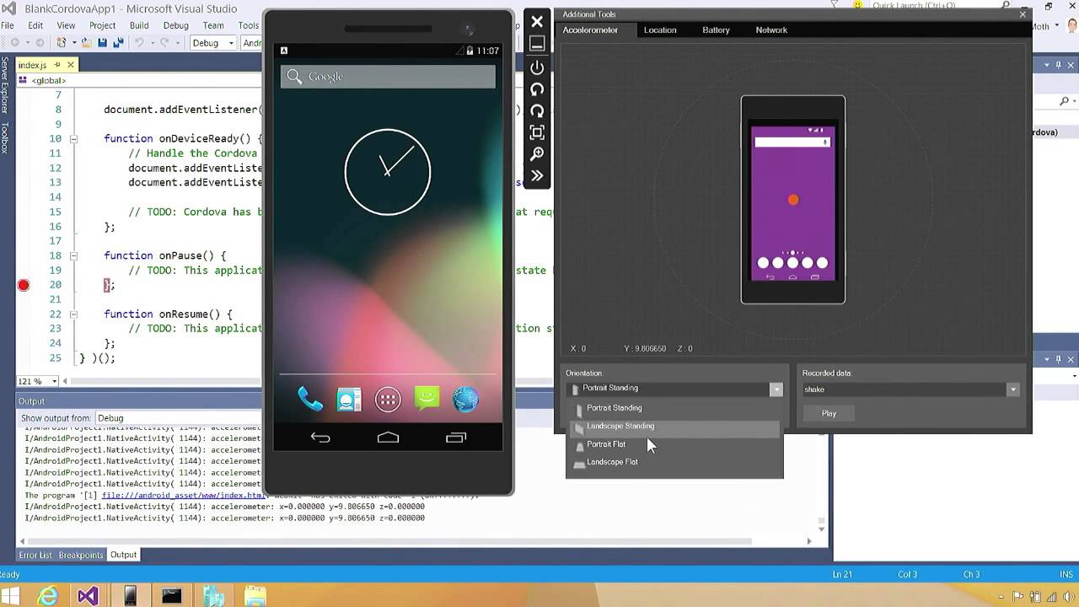
Visual Studio – Ferramentas – Emulador Android
Emulador Android Nativo

Slide 15
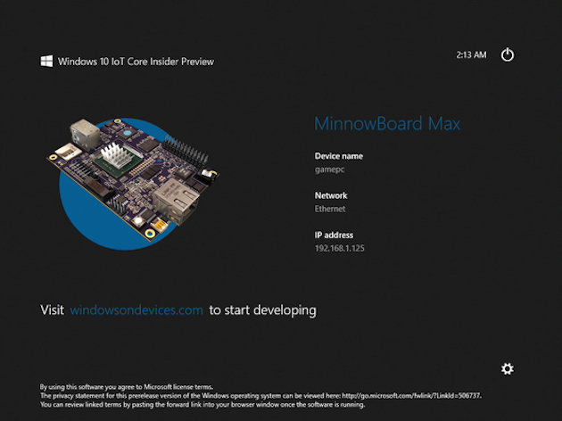
Visual Studio – IoT
Crie aplicativos para Windows 10 IoT

Slide 16
Visual C#

Slide 17

Visual C#
Linguagem moderna de alto nível implementada pela Microsoft para ser usada no Microsoft Visual Studio
Multi-propósito
Apps
Desktop
Embarcados
Web
Foco em simplicidade, orientação à objetos e poder computacional
Atualmente na versão 6, onde o compilador foi totalmente reescrito (em C#) abriu muitas possibilidades, como por exemplo escrever analisadores estáticos de código

Slide 18
Visual C#
A linguagem (e o .NET Framework) suportam uma variedade de conceitos e estilos de programação
Orientação a Objetos
Tarefas Assíncronas
Atributos e Propriedades
Coleções de Objetos
Iteradores
Reflexão e Binding
Threading
Serialização

Slide 19
Visual C# - main
O Método Main é o ponto de entrada de uma aplicação C# - também o chamamos de método principal - isso é particularmente notável em aplicações console
class Program { static void Main(string[] args) { // Início do programa Console.WriteLine(“Iniciando o programa.”); } }

Slide 20
Tipos de Dados

Slide 21
Tipos de Dados
C# é uma linguagem fortemente “tipada” - isso significa que os métodos, variáveis e constantes precisam ser descritas através de um tipo de dado antes de serem utilizadas
Cada tipo de dado possui características como
Tamanho de Armazenamento
Valores Iniciais
Valores Máximos e Mínimos
Operações

Slide 22
Tipos de Dados
Os tipos de dados são divididos em duas categorias
Tipos de Referência ○ Contém uma referência(apontador) para a localização do dado
○ String e arrays ○ Classes definidas pelo usuário (herdam de Object)
Tipos de Valor ○ Armazena o valor diretamente ○ Tipos numéricos, boolean, estruturas e enums

Slide 23
Tipos de Dados
Tipos Integrais (Inteiros)
TIpo | Tamanho | Menor Valor | Maior Valor | Valor Inicial | Classificação
sbyte | 8 bits com sinal | -128 | 127 | 0 | Valor
Byte | 8 bits sem sinal | 0 | 255 | 0 | Valor
char | 16 bits | U + 0000 para | FFFF + U | ‘\0’ | Valor
short | 16 bits com sinal | -32.768 a | 32.767 | 0 | Valor
ushort | 16 bits sem sinal | 0 | 65.535 | 0 | Valor
int | 32 bits com sinal | -2.147.483.648 | 2.147.483.647 | 0 | Valor
uint | 32 bits sem sinal | 0 | 4,294,967,295 | 0 | Valor
Long | 64 bits com sinal | -9,223,372,036,854,775,808 | 9.223.372.036.854.775.807 | 0L | Valor
ulong | 64 bits sem sinal | 0 | 18,446,744,073,709,551,615 | 0 | Valor

Slide 24
Tipos de Dados
Ponto Flutuante
Tipo | Tamanho | Menor Valor | Maior Valor | Padrão | Classificação
float | 32 bits |  | 0.0F | 0.0F | Valor
double | 64 bits |  | 0.0D | 0.0D | Valor
Cadeia de Caracteres
Tipo | Tamanho | Valor Padrão | Classificação
String | até 2 GB (depende da plataforma e do hardware) | null | Referência

Slide 25
Tipos de Dados
Classe Object
A classe object é a classe base para todas as outras classes do .NET Framework
Também é a classe base para classes definidas pelo usuário

Slide 26
Tipos de Dados
Ao escolher o valor de uma variável ou de retorno de um método, considere as seguintes questões
Domínio e abstração: o que a variável ou método representa?
Valor mínimo: qual o menor valor a ser armazenado?
Valor máximo: qual o maior valor a ser armazenado?
Operações: que operações serão executadas nas variáveis ou métodos?

Slide 27
Tipos de Dados
A vasta gama de tipos reflete a característica de propósito genérico da linguagem. Contudo, os tipos mais comumente usados são
int: para quase toda representação de números inteiros (idade, quantidades, etc.)
char: para representar opções
double: números de ponto flutuante (dinheiro, medidas, etc.)
bool: valores verdadeiro ou falso
string: texto (descrições, mensagens, etc.)

Slide 28
Declarando variáveis
Para declarar variáveis devemos colocar o tipo da variável seguido do nome da mesma. Exemplo:
class Program { static void Main(string[] args) { // Início do programa string nome;
int idade;
float peso; } }
Notes:
Importância do ;

Slide 29
Operadores

Slide 30
Operadores
Em C# operadores são símbolos ou palavras reservadas que especificam operações realizadas em expressões
Os mais utilizados são os operadores atribuição, aritméticos, relacionais e condicionais

Slide 31
Operadores
Atribuição
Atribuição | = | a = 2; valor de a será 2
Atribuição com adição | += | a = 2; a += 2; valor de a será 4
Atribuição com subtração | -= | a = 2; a -= 2; valor de a será 0
Atribuição com multiplicação | *= | a = 2; a *= 2; valor de a será 4
Atribuição com divisão | /= | a = 2; a /= 2; valor de a será 1

Slide 32
Operadores
Aritméticos
Soma | + | a = 3+2; valor de a será 5
Subtração | - | a = 3-2; valor de a será 1
Multiplicação | * | a = 3 * 2; valor de a será 6
Divisão | / | a = 3/2; valor de a será 1.5
Módulo (resto da divisão) | % | a = 3%2; valor de a será 1
Concatenação
Concatenação | + | a = “ab” + ”cd”; valor de a será “abcd”
Notes:
Exemplo sobre conversão de valores

Slide 33
Operadores
Igualdade e Diferença
Igualdade | == | 1 == 1; retorna true
Diferença | != | 1 != 1; retorna false
Relacionais
Maior que | > | 2 > 2; retorna false
Menor que | < | 2 < 2; retorna false
igual ou Maior | >= | 2 >= 2; retorna true
menor ou Igual | <= | 2 <= 2; retorna true

Slide 34
Operadores
Incremento e Decremento
Incremento | ++ | int c = 1; c++; após a execução o valor de c será 2
Decremento | -- | int c = 1; c--; após a execução o valor de c será 0
Condicional e Lógico
E | && | (1 == 1) && (2 == 3); retorna false
OU | || | (1 == 1) || (2 == 3); retorna true
NÃO | ! | !(1==1); retorna false

Slide 35
Comandos

Slide 36
Comandos
Em c#, como em qualquer linguagem, o programador escreve código que abstrai conceitos e negócios dependentes de ordem(sequência), condições, repetições e saídas - essas características de um programa de computador são expressas através de comandos que indicam o fluxo de execução do sistema

Slide 37
if..else
Comando condicional que determina ou não a execução de um bloco de código dependendo da avaliação de uma expressão
Cláusula else (senão) é opcional
Comandos if..else podem ser aninhados

Slide 38
if..else
if (idade >= 18)
{
Console.WriteLine("Pode solicitar habilitação para dirigir.");
Console.WriteLine("Voto é obrigatório.");
}
else if (idade >= 16)
{
Console.WriteLine("Não pode dirigir.");
Console.WriteLine("Pode exercer o direito de votar");
}
else
{
Console.WriteLine("Não pode dirigir.");
Console.WriteLine("Não pode votar.");
}

Slide 39
switch..case
Comando condicional que determina ou não a execução de um bloco de código dependendo da avaliação de uma variável
Cláusula default (padrão) é opcional
Uso de break ao final de cada bloco de código é fortemente aconselhado

Slide 40
switch..case
switch (statusPagamento)
{
case 'a':
Console.WriteLine("pagamento em aberto");
break;
case 'p':
Console.WriteLine("pagamento realizado");
break;
default:
Console.WriteLine("status desconhecido");
break;
}

Slide 41
if versus switch
Normalmente usa-se a estrutura switch..case para situações nas quais as opções são previamente conhecidas ou podem ser facilmente mapeadas. Ex.: sexo (“masculino” ou “feminino”), menus (“principal”, “cadastros”, “sobre”)
Normalmente usa-se a estrutura if..else para situações nas quais as opções são intervalos ou expressões booleanas
É possível representar o mesmo desvio de fluxo utilizando ambas as estruturas

Slide 42
for
Estrutura de repetição utilizada para repetir um bloco de instruções até que uma expressão seja avaliada como falsa
É constituída por três parâmetros
Inicialização: é executada apenas uma vez na entrada do comando
Condição: é testada a cada volta do laço
Iterador: é executado ao final de cada volta do laço
for ( <inicialização>; <condição>; <iterador>) {
...
}

Slide 43
for
Ambos os programas escrevem “12345678910” na tela
for (int i = 1; i <= 10; i++)
{
Console.Write(i);
}
for (int i = 10; i > 0; i--)
{
Console.Write(11 - i);
}

Slide 44
while
Estrutura de repetição utilizada para repetir um bloco de instruções até que uma expressão seja avaliada como falsa
Não possui variável de iteração
É mais simples e mais flexível que o for
while (<expressão booleana>)
{
...
}

Slide 45
while
Ambos os programas escrevem “12345678910” na tela
int i = 1;
while (i <= 10) {
Console.Write(i);
i++;
}
i = 10;
while (i > 0)
{
Console.Write(11 - i);
i--;
}

Slide 46
do..while
Estrutura de repetição utilizada para repetir um bloco de instruções até que uma expressão seja avaliada como falsa
O bloco de instruções é executado pelo menos uma vez independentemente da expressão de parada
do
{
...
}
while (<expressão>);

Slide 47
do..while
int i = 1;
do
{
Console.Write(i);
i++;
} while (<expressão>);

Slide 48
do..while
do
{
Console.WriteLine("Escolha a opção [s] Sair - [c] Cadastrar - [p] pesquisar");
opcao = Console.ReadKey().KeyChar;
Console.WriteLine();
switch (opcao)
{
case 'c': { Console.WriteLine("Cadastro"); }; break;
case 'p': { Console.WriteLine("Pesquisa"); }; break;
default: { Console.WriteLine("Opção Inexistente"); }; break;
}
} while (opcao != 's');

